Slide 1
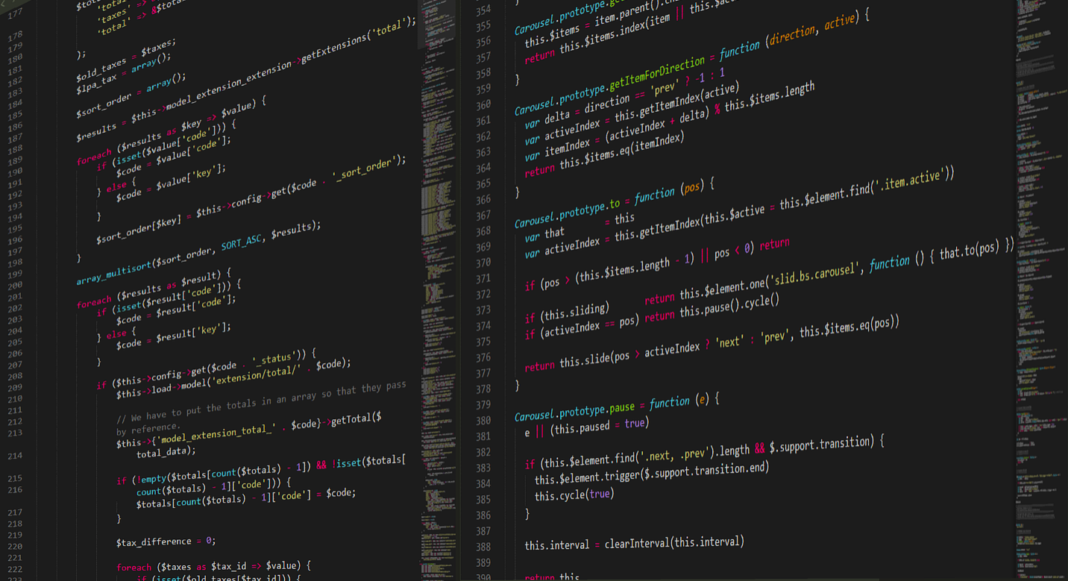
Java: paso de argumentos
PROGRAMACIÓN, 1º DAM
Dr. Jorge Juan Muñoz Morera

Slide 2
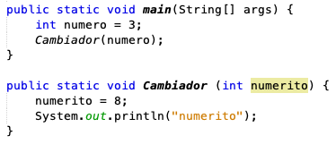
¿Cómo se pasan argumentos a métodos?
En Java, los argumentos de tipo primitivo se pasan a los métodos por valor.
El valor de la variable que se pasa como argumento se copia en la variable local del método.
Esto implica que los cambios que se hagan a la variable local dentro del método no afectarán a la variable que se pasó como argumento.

Slide 3
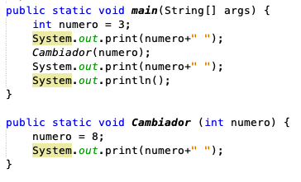
¿Qué se imprime por pantalla?

Slide 4
¿Qué se imprime por pantalla?
3 8 3

Slide 5
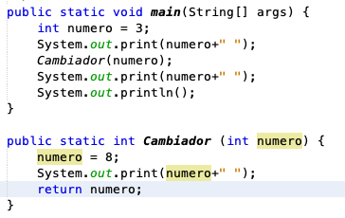
¿Qué se imprime por pantalla?

Slide 6
¿Qué se imprime por pantalla?
3 8 3

Slide 7
¿Qué se imprime por pantalla?

Slide 8
¿Qué se imprime por pantalla?
numerito

Slide 9
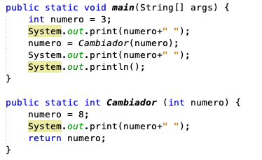
¿Qué se imprime por pantalla?

Slide 10
¿Qué se imprime por pantalla?
3 8 8

Slide 11
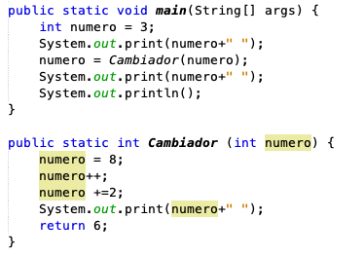
¿Qué se imprime por pantalla?

Slide 12
¿Qué se imprime por pantalla?
3 11 6

Slide 13
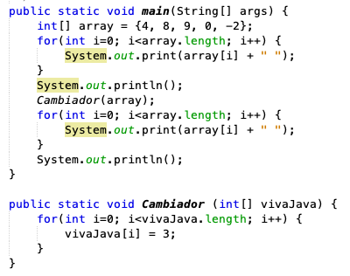
¿Cómo se pasan argumentos a métodos?
En Java, los argumentos de tipo objeto se pasan a los métodos por referencia.
Una referencia es un identificador de objeto, que apunta a la zona de memoria donde se ecuentran las variables y el código del objeto.
Lo que se copia en esta ocasión es la referencia del objeto que se pasa como argumento.
Esto implica que los cambios que se hagan al objeto dentro de un método sí se verán reflejados en el objeto del bloque de código desde el que se hizo la llamada.

Slide 14
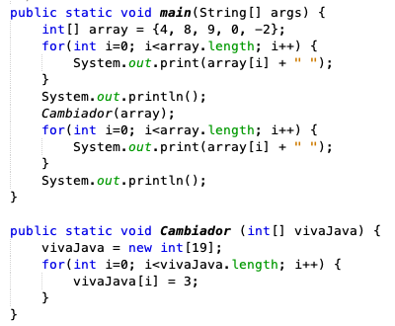
¿Cómo se pasan argumentos a métodos?
Si dentro del método invocado ‘machacamos’ la referencia que se pasa como argumento, en ningún caso destruimos el objeto que se pasa como argumento.

Slide 15

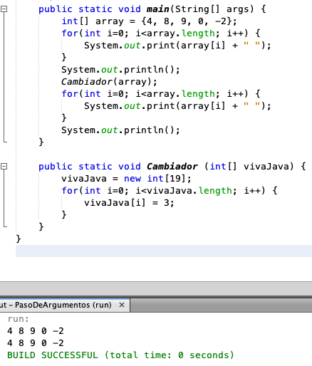
¿Cómo se pasan argumentos a métodos?

Slide 16
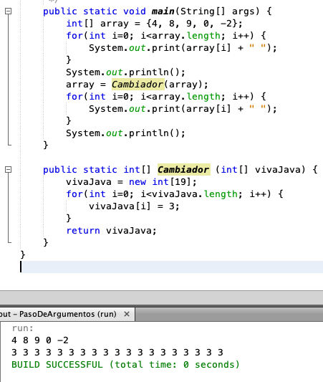
¿Cómo se pasan argumentos a métodos?

